Slide 1
第五单元 冷战和美苏对峙的世界
第17课战后资本主义的新变化

Slide 2
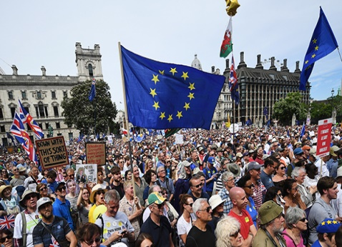
导入新课
2018年6月24日，英国脱欧公投两周年，上万民众游行呼吁对脱欧协议最终公投。23日上万英国民众在伦敦市中心示威游行，呼吁对英国脱欧协议进行最终公投。欧盟是怎样建立和发展起来的？
欧盟的建立对欧洲和世界带来怎样的影响？为什么今天英国出现“脱欧”与反“脱欧”的矛盾和斗争？
Notes:
“铁幕”实际上是指苏联对东欧各国实行的所谓“高压控制”。所以丘吉尔号召西方国家联合起来，依靠美国实力，反对苏联和东欧各国，对抗世界共产主义运动。
“铁幕演说”是美国统治当局借丘吉尔之口发出的第一个明白无误的“冷战”信号。因此，丘吉尔的“铁幕演说”打响了“冷战”的第一枪，揭开了“冷战”序幕。
“铁幕”实际上是指苏联对东欧各国实行的所谓“高压控制”。所以丘吉尔号召西方国家联合起来，依靠美国实力，反对苏联和东欧各国，对抗世界共产主义运动。
“铁幕演说”是美国统治当局借丘吉尔之口发出的第一个明白无误的“冷战”信号。因此，丘吉尔的“铁幕演说”打响了“冷战”的第一枪，揭开了“冷战”序幕。
“铁幕”实际上是指苏联对东欧各国实行的所谓“高压控制”。所以丘吉尔号召西方国家联合起来，依靠美国实力，反对苏联和东欧各国，对抗世界共产主义运动。
“铁幕演说”是美国统治当局借丘吉尔之口发出的第一个明白无误的“冷战”信号。因此，丘吉尔的“铁幕演说”打响了“冷战”的第一枪，揭开了“冷战”序幕。
“铁幕”实际上是指苏联对东欧各国实行的所谓“高压控制”。所以丘吉尔号召西方国家联合起来，依靠美国实力，反对苏联和东欧各国，对抗世界共产主义运动。 “铁幕演说”是美国统治当局借丘吉尔之口发出的第一个明白无误的“冷战”信号。因此，丘吉尔的“铁幕演说”打响了“冷战”的第一枪，揭开了“冷战”序幕。

Slide 3
学习目标
1.了解“欧共体”和“欧洲联盟”的建立概况，分析战后西欧经济发展的主要原因以及欧洲联合的积极意义。
2.掌握战后美国经济发展的概况，说出战后日本迅速崛起的原因，比较分析战后西欧和日本恢复发展经济方面所采取的共同措施。
3.知道资本主义国家建立社会保障制度，并能正确分析其影响。
4.引导学生联系学过的知识分析美、欧、日经济发展的共同原因与特点

Slide 4
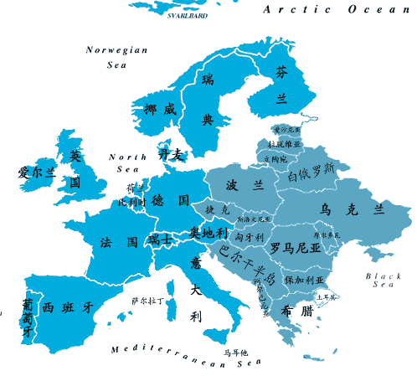
一、欧洲的联合
（一）请同学们阅读教材，完成下列问题：
1。西欧经济恢复和发展的原因和表现；
2.欧洲联合的目的、过程和作用；

Slide 5
1.西欧经济迅速恢复发展
（1）原因：
西欧国家原有较好的工业基础；马歇尔计划的援助，采用最先进的科学技术成果，制定恰当的经济发展政策。
（2）表现：
20世纪50年代初，各国的工业生产恢复甚至超过战前水平。50—70年代西欧经济持续繁荣。
资本主义国家经济年平均增长率比较
1870—1913年
2.6％
1913—1950年
1.9％
1950—1970年
4.9％

Slide 6
“如果战胜国和战败国共同达成协议，联合经营共有的天然资源，法德两国之间的联系将会变得那么牢固，将会为两国新的合作开辟广阔的前景，将会为欧洲各国人民提供良好的榜样。”
——法国政治家让·莫内
20世纪50年代：煤钢共同体
1958年：欧洲经济共同体+欧洲原子能共同体
1967年：欧共体

Slide 7
2.欧盟的成立：
目的：
联合自强以提高国际地位。
过程：
（1）法国和联邦德国等六国组建欧洲煤钢共同体：20世纪50年代
（2）六国建立欧洲经济共同体和欧洲原子能共同体：1958年
（3）欧洲共同体成立：1967年
（4）欧盟成立时间，1993年；大大加快了欧洲一体化的进程。
作用：加强经济合作，努力用一个声音在国际舞台上说话，促进了西欧国家经济发展和国际地位的提高。加快了欧洲一体化进程，促使世界向多极化方向发展。

Slide 8



欧盟旗帜
欧洲单一货币
欧元

Slide 9
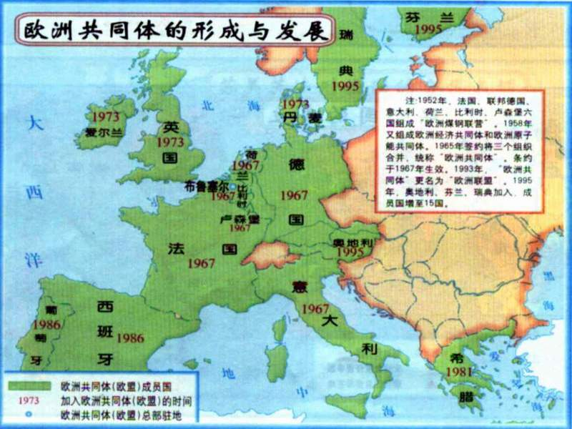

Slide 10
合作探究：阅读材料探究战后西欧经济发展的原因
材料一：1948－1952年，美国通过马歇尔计划给予西欧的经济支援达131.5亿美元，其中赠款占88%，其余为贷款，成功地挽救了西欧濒于崩溃的经济。
①利用美国的援助
材料二：西欧各国经过第二次世界大战，损失惨重，但是他们尽管硬件破坏严重，但是软件环境一直具备，这包括高素质的劳动力优势和成熟完善的教育制度，所以经济发展迅速。
②原有的工业基础发挥高素质的劳动力优势
材料三：战后西欧广泛使用第三次科技革命的成果，并对产业部门进行了改造，使劳动生产率大大提高，从而有力地推动了经济的高速发展。
③采用最先进的科技成果
材料四：西方国家战后普遍奉行英国经济学家凯恩斯的学说，主张国家应干预和调节经济，政府制定了促进经济发展的诸多有效政策，如：利用国家财政政策来提高有效需求，实现充分就业，以刺激经济的发展。
④制定恰当的经济发展政策

Slide 11
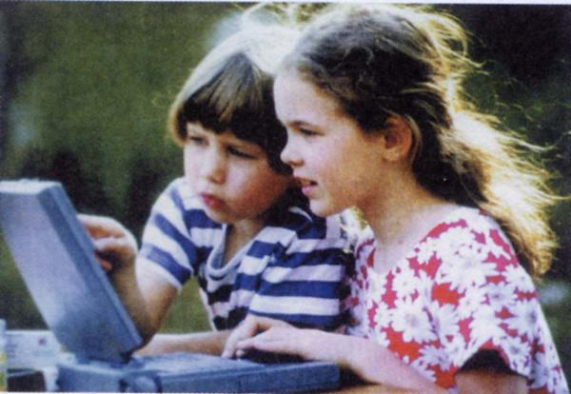
二、美国的发展与日本的崛起
（一）请同学们阅读教材，完成下列问题：
1.二战后美国发展的措施和结果；
2.战后日本发展的原因；
3.战后日本发展的表现。

Slide 12
1.战后美国经济发展的措施和结果：
（1）积极拓展世界市场，应用最新科技成果，革新生产技术，刺激经济的繁荣，成为资本主义世界的霸主。（2）20世纪七、八十年代经济发展速度放缓，90年代以后出现以全球化和信息化为标志的“新经济 ”，促进经济的进一步发展。
战后初期美国经济在世界经济中的比重（%）

Slide 13
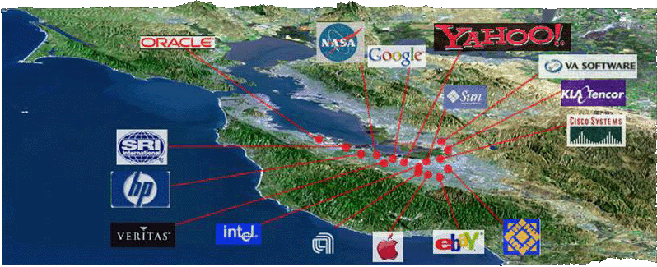
美国“硅谷”是兴起最早、规模最大的高新技术产业中心
硅谷是名副其实的全球第一科技园。20世纪60年代中期，随着微电子技术高速发展而逐步形成的，拥有思科、英特尔、惠普、朗讯、苹果、雅虎、AMD等大公司，所产半导体集成电路和电子计算机约占全美的1/3和1/6。

Slide 14
2.（1）战后日本经济发展的原因
非军事化政策
1950年，朝鲜战争爆发后，日本成为美军的后方基地，美国对日本的军事订货大幅度增加，在1950—1953年这一期间，日本得到军事订货（特需）收入超过24.7亿美元。
日本是缺乏资源的国家，是用教育的作用开采人的脑力、心中的智慧资源的文化资源的。这是今天日本在经济上、社会上、文化上获得发展的原动力。
日本还积极引进外国最新的研究开发成果，科研经费占国民生产总值的比重在上世纪七八十年代为2.5%，90年代上升为3.0%左右，达到世界最高水平。
美国从1945年下半年开始陆续颁布指令，命令日本军队立即交械投降和迅速复员，废除大本营、参谋本部等一系列军事法令，禁止与军事有关的生产及科学研究。
日本采取了“倾斜生产方式”、“倾斜减税”、“倾斜金融”等对策，即在日本政府主导下，优先发展能源和重工业。
美国扶持:战争刺激
恰当的经济政策
发展教育
引进科技，创新科技

Slide 15
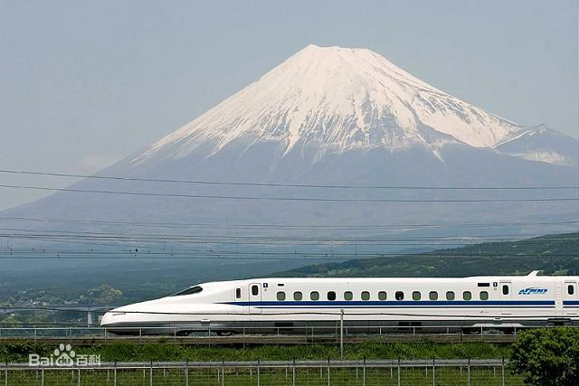
（2）战后日本经济发展的表现：1968年，日本成为资本主义世界仅次于美国的第二经济大国。日本的国际地位得到提升。七、八十年代以来日本谋求政治大国的欲望日益膨胀，引起亚洲邻国的关注和不安。

Slide 16
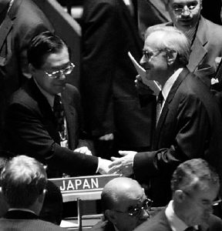
谋求政治大国
20世纪70年代以后，日本以加强“防卫”为名，大力发展军事力量。20世纪末，日本的军费开支仅次于美国，位居世界第二。日本军队拥有世界上最先进的武器装备，还在“国际合作”的名义下屡次向国外派军。
日本跻身安理会成非常任理事国

Slide 17
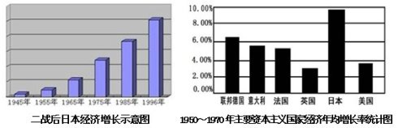
合作探究1：看图说一说：二战后日本经济发展有何特点？
经济持续增长；
经济增长率居主要资本主义国家首位

Slide 18
合作探究2：二战后西欧和日本经济发展的共同原因有哪些？你觉得其中哪些经验值得中国借鉴？
共同点：都得到了美国在经济上的援助或扶植；都大力引进最先进的科学技术，发展教育，培养人才；都制定了恰当的经济发展政策。
借鉴：①要善于抓住机遇，注意加强国际间经济联系；②要大力发展教育，培养人才，积极引进先进科技，大胆创新；③坚持改革开放，坚持社会主义道路，制定适合本国国情的经济发展战争战略。

Slide 19
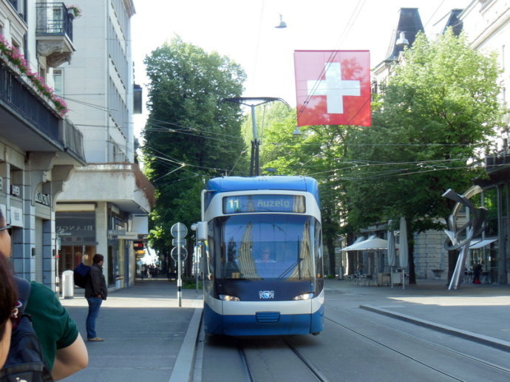
三、社会保障制度的建立
（一）请同学们阅读教材，完成下列问题：
1.资本主义国家社会保障制度建立的过程；
2.资本主义社会保障制度的评价 。

Slide 20
1.社会保障制度建立的过程：
（1）罗斯福新政期间，美国颁布了《社会保障法》，实行养老金制度、失业保险制度，向无依无靠者提供救济；
（2）二战后，主要资本主义国家建立社会保障制度。1948年，英国宣布建成“福利国家”；法国和联邦德国等国也相继宣布建成“福利国家”；
（3）20世纪50年代，美国两次修订《社会保障法》，扩大受益群体，提高最低工资，资助贫困学生。
（4）西方主要资本主义国家逐步建立起包括医疗保健服务、养老、住房、失业保险和教育等在内的社会保障制度。
（5）20世纪六七十年代，西方主要资本主义国家的社会保障制度日渐完善。

Slide 21
2.评价资本主义国家的社会保障制度：
（1）社会福利制度是工人阶级斗争的结果，可以缓和阶级矛盾，创造一个有利于经济发展的稳定的社会环境。
（2）但是，社会保障制度不能解决资本主义社会的基本矛盾。

Slide 22
合作探究：有人说资本主义国家建立了“从摇篮到坟墓的福利制度”，请同学们探究之中制度的利弊。
高福利的优点：有利于改善和提高普通群众的生活；降低贫困人口的比重，缓和社会阶级矛盾；有利于扩大消费市场，缓和供求矛盾。
高福利的弊端：
观念危机，滋生社会惰性；老龄化危机；
行政成本变高；财政借贷和赤字增加；
影响社会社产；福利移民增加矛盾。

Slide 23
课堂达标检测
B
1. 关于欧洲联盟的表述不正确的是（ ）
A．成立于1993年 B．是欧洲国家的政治军事集团
C．是世界多极化格局中重要的一极
D．促进了欧洲一体化的进程
2.二战后，西欧经济恢复和发展的原因是（ ）
①美国的援助 ②西欧国家发挥高素质的劳动力优势
③采用最先进的科学技术成果 ④制定恰当的经济发展政策
A、①② B、③④
C、①②③ D、①②③④
D

Slide 24
B
3.美国在20世纪七八十年代，经济发展状况是（ ）
A.成为资本主义世界的霸主
B.发展速度放缓
C.“新经济”促进经济进一步发展
D.应用最新科技成果，刺激经济繁荣
4.以下关于社会保障制度，说法不正确的是（ ）
A.是工人阶级斗争的结果
B.可以缓和阶级矛盾
C.有利于创造稳定的社会环境
D.解决了资本主义社会的基本矛盾
D

